Slide 1
Tievelhovartti (15.08.2023)

Slide 2
Agenda
Ajankohtaiset
Tievelhon kehittämisen status
Tietoisku rajapinnoista
Käyttöliittymäkehitys 2023
Tietojen ajantasaisuus
Demoilua

Slide 3
Ajankohtaiset
Tievelho vartit jatkuvat elokuun alussa 1.8.2023, josta alkaen toistuvasti kahden viikon välein.
Tietojen ylläpitoon liittyvä info/koulutus tilaisuudet jatkuvat viikoittain perjantaisin 11.08.2023 eteenpäin.
Ajankohtaiset: https://ohje.velho.vaylapilvi.fi/
Ohjesivut uudistuksen alla, myös ohjesivujen sisältöä ajantasaistettu: https://ohje.velho.vaylapilvi.fi/ohjesivuston-uudistus-kaynnissa/
Tietojen ajantasaisuuden tilanne: https://ohje.velho.vaylapilvi.fi/tievelho/tietojen-hyodyntaminen/
Tievelhon tietojen luokittelu: https://ava.vaylapilvi.fi/ava/Tie/Tievelho_avoindata/Tievelho_avoindata_kohdeluokkalista.pdf

Slide 4
Tievelhon kehittämisen status/painopisteet
Tieosoitemuutosten vastaanotto
Status 15.08.2023: VIITE:ssä 5.7.2023-14.8.2023 välisenä aikana tehdyt tieosoitemuutokset ajetaan alustavan aikataulusuunnitelman mukaisesti Velhon tuotantoympäristöön viikolla 35.
Uutinen: tekeillä
Päivitysrajapintojen viimeistely
Tavoitteena on, että Tievelhossa on mahdollista päivittää kaikkia (versioituvia ja ei versioituvia) kohdeluokkia tarvittavin tavoin rajapintojen kautta (luonti, päivitys, korjaus, lakkautus, poisto).
Status 14.08.2023: Tällä hetkellä toteutetaan ei niin kriittisiä rajapintoihin liittyviä kehitystikettejä.
Käyttöliittymäkehitys
Käyttöliittymäkehityksessä on toteutettu ensimmäiset versiot tietojen Exportoinneista järjestelmästä. Tämän lisäksi ollaan lähdetty tuomaan puuttuvia kohdeluokkia tieosuushakuun.

Slide 5
Päivitysrajapintojen yleiset toimintaperiaatteet
Versioituvat kohdeluokat
Versioituvien kohdeluokkien osalta on huomioitava, että ylläpito on OID perusteinen (pois lukien luonti).
Luonti: Luonnin yhteydessä käyttäjän tulee antaa Tievelhon määrittelyjen mukaiset vähimmäistiedot kohteelle, jonka mukaan kohde luodaan rekisteriin. Luonnin yhteydessä kohteelle luodaan sitä yksilöivä OID tunnus. Versioituvien kohteiden luonnin yhteydessä ei käsitellä alla olevia kohteita. Samassa sijainnissa voi siis olla useita kohteita.
Muokkaus: Muokkauksen yhteydessä luodaan olemassa olevalle kohteelle uusi versio. Yksilöivän OID tunnuksen kautta kohdistetaan muokkaus haluttuun olemassa olevaan kohteeseen. Versio voidaan luoda olemassa olevien versioiden väliin tai viimeisen voimassa oleva version jälkeiseen aikaan. Muokkauksen yhteydessä kohteen versioiden päivämääriä käsitellään siten, että kohteella ei voi olla samassa ajan hetkessä voimassa olevia versioita.
Korjaus: Kohteiden korjaus on OID tunnus pohjainen korjausrajapinta, jolla voidaan korjata järjestelmässä olevaa virheellistä tietoa. Tiedon tuottaja ilmoittaa korjauspyynnön yhteydessä vain kohteen muuttuneen tiedon/tiedot. Korjauksen yhteydessä ei synny uusia versioita ja korjaus kohdistuu vain yhteen haluttuun versioon. Kokoelma/lista tyyppiä olevien arojen korjauksessa on ilmoitettava koko lista/kokoelma uudelleen muuttuneilla tiedoilla tai koko vanha arvo korvautuu vain uudella annetulla tiedolla.
Lakkautus: OID pohjainen tiedon lakkauttamiseen käytettävä rajapinta. Tiedon lakkauttamisen yhteydessä tiedon tuottaja ilmoittaa kohteen OID tunnuksen, muutoksen lähde (vapaaehtoinen) sekä lakkautus päivämäärän.
Poisto: OID perusteinen poistorajapinta, joka poistaa kohteen kokonaan järjestelmästä. Käytetään, kun tieto on viety virheellisenä järjestelmään eikä sitä voida/kannata korjaamalla korjata.
Ei versioituvat kohdeluokat
Ei versioituvien kohdeluokkien ylläpito on sijaintipohjainen (lukuun ottamatta korjaus ja poisto).
Luonti: Luonnin yhteydessä käyttäjän tulee antaa Tievelhon määrittelyjen mukaiset vähimmäistiedot kohteelle, jonka mukaan kohde luodaan rekisteriin. Luonnin yhteydessä kohteelle luodaan sitä yksilöivä OID tunnus. Ei versioituvien kohteiden luonnin yhteydessä samassa sijainnissa olevien järjestelmässä olemassa olevia kohteita käsitellään siten, että alle jäävät kohteet saavat loppuen päivämäärän. Tarvittaessa alla olevia kohteita pilkotaan ja tehdään niin sanottuja osittaisia lakkautuksia.
Korjaus: Kohteiden korjaus on OID tunnus pohjainen korjausrajapinta, jolla voidaan korjata järjestelmässä olevaa virheellistä tietoa. Tiedon tuottaja ilmoittaa korjauspyynnön yhteydessä vain kohteen muuttuneen tiedon/tiedot.
Lakkautus: Ei versioituvilla kohdeluokilla kohteet/kohde lakkautetaan sijaintipohjaisesti. Tiedon tuottaja on vastuussa oikein sijainnin antamisessa. Lakkauttamisessa on huomioita sijaintitarkenne, jos sijaintitarkennetta ei käytetä annetulla sijainnilla lakkautetaan kaikki alle jäävät kohteet.
Poisto: OID perusteinen poistorajapinta, joka poistaa kohteen kokonaan järjestelmästä. Käytetään, kun tieto on viety virheellisenä järjestelmään eikä sitä voida/kannata korjaamalla korjata.
Ohjesivu: https://ohje.velho.vaylapilvi.fi/rajapinnat/tietojen-paivittaminen/

Slide 6
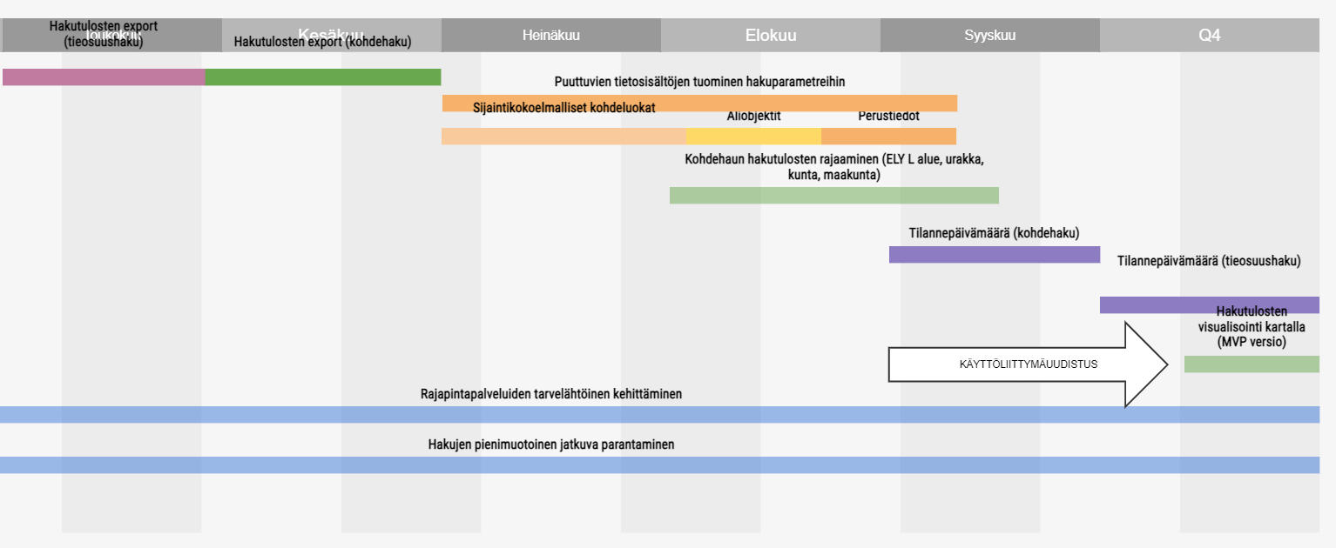
Käyttöliittymäkehitys 2023
Käyttöliittymäuudistuksen osalta ollaan tehty käyttäjälähtöistä suunnittelua, jossa ollaan hyödynnetty tiestötietoja
hyödyntäviä asiantuntijoita. Käyttöliittymäuudistus lähtee toden teolla käyntiin syksyn aikana siten, että samalla
tehdään pienimuotoista kehittämistyötä rinnalla.
Tuotannossa
Tuotannossa

Slide 7
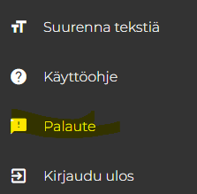
Käyttäjähallinta, käyttäjätuki ja palaute
Velho ohjeet: https://ohje.velho.vaylapilvi.fi/
Operointi: tiestotuki@vayla.fi
Tievelhon osalta kaikki henkilöt, joilla on extranet tunnukset pääsevät käyttämään järjestelmää. Projektivelhon osalta Sami Mäkelällä on käyttäjähallinta
Palautetta voi antaa velhotuki@vayla.fi osoitteeseen tai suoraan käyttöliittymästä

Slide 8
Terveiset operoinnista
Tieosoitemuutokset maaliskuu 2022 – toukokuu 2023 sisäänluettu Velhoon
Kesän 2023 tieosoitemuutoksia ei vielä Velhossa
Viestintää Ohje-sivuille
Tiedon ajantasaistamiseen tulee pieni tauko
Aikatauluarvio: vkolla 35 mahdollinen tieosoitemuutosten vastaanotto Velhon tuotantokantaan, jonka jälkeen kohdeluokkien ajantasaistusta
Kohdeluokkien päivitys edennyt harppauksin! (sivu 3)

Slide 9
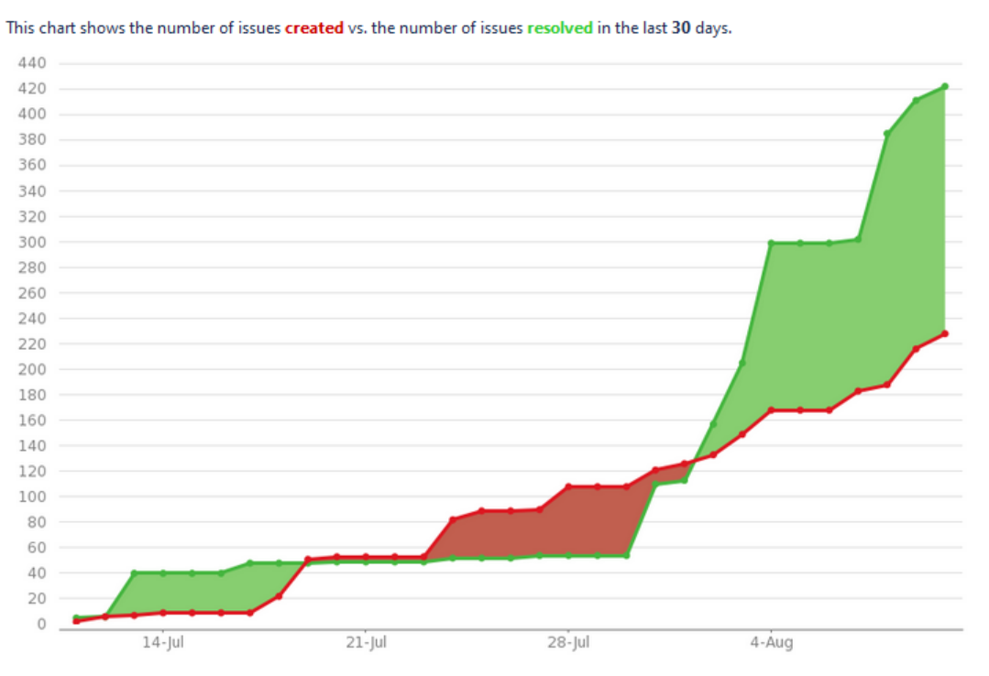
Status 10.8.2023

Slide 10
Ajankohtaisia operoinnista
päivityspyyntöjen käsittelyssä priorisoidaan YHA:n, tilastoinnin ja maanteiden hoitourakoiden kilpailuttamisen kannalta tärkeitä kohdeluokkia
https://ohje.velho.vaylapilvi.fi/tievelho/tietojen-hyodyntaminen/
Kilpailutuksen latauspalvelun raporttien haasteita selvitellään analytiikan konsulttien kanssa

Slide 11
YHAn kannalta olennaiset kohdeluokat:
Tiestöpaketti:
sidotut päällysrakenteet
sitomattomat pintarakenteet
pintaukset
ladottavat pintarakenteet
muut pintarakenteet
hallinnolliset-alueet
kaistat
Kuntotietopaketti:
1m, 10m ja 100m PTM mittaukset
(Destian kaikki datat viety järjestelmään)
päällystevauriokartoitus
Päällystepaksuus (2022 tuotettuja mittauksien vieminen
Kesken)
Sininen: valmis
Musta: Osittain kesken
Päällystepaketti:
toiminnallinen-luokka
liikennemäärät (yksittäiset korjaukset sekä
uusille tieosoitteille estimaatit vielä viemättä
järjestelmään)
päällysteen korjausluokka
päällysrakenteen lujitteet
tienrakennetoimenpiteet
tekninen-toimenpide
pääväylät
tiealueen-poikkileikkauksen-leveystiedot
kantavat-kerrokset
pientareet
palvelusopimus
nopeusrajoituspäätökset (Digiroad)

Slide 12
Tilastojen kannalta olennaiset kohdeluokat:
Kunta ja maakunta (kohdeluokka)
Asema maankäytön rakenteessa (ei ole ylläpidetty tieto)
Eurooppatiet
Kaistat
Kävelyn ja pyöräilyn väylät
Liikennemäärät (2022 laskennat viety velhoon, odotetaan estimaatteja)
Sidotut päällysrakenteet
Sitomattomat päällysrakenteet
Pientareet
Tieosa
Kaistojen leveystiedot (tiealueen poikkileikkauksen leveystiedot)
Toiminnallinen luokka
Valaistukset
Väylän luonne
Nopeusrajoitukset (tulee Digiroad:sta)

